Slide 1
2/16/2020
約翰福音
「被捕受審、受死安葬」(18、19章)

Slide 2
前言：
第17章大祭司的禱告結束了耶穌私下訓導門徒
的部份，第18章開始新的一段：
IV. 神子的受死與復活 (18至20章)
這部份充滿了記號：
花園 = 順服、苦杯 = 接受、拔刀 = 背叛、
親嘴 = 出賣、火堆 = 否認、雞鳴 = 痛悔 ...
受苦是人所不願的，甚至盡量逃避，但主耶穌
卻為我們甘願接受，立了榜樣。
主耶穌的榮耀，祂掌管一切，甚至自己的生死
約翰沒有記載客西馬利園主痛苦的禱告，因為
約翰強調是基督的神性，而路加強調祂的人性

Slide 3
IV. 神子的受死與復活 (18至20章)
一.神子被補 (18:1-14)
參照(太26:47-56、可14:43-52、路22:47-53)
A.汲淪溪 (Kidron Valley )
耶路撒冷以東，城牆與橄欖山中間
1.名意 = 黝黑的 (指污濁的水，因聖殿的
獻祭而被血染黑了
2.被拒絕的象徵 (參撒下15:23)
當年大衛王逃離兒子押沙龍時也經過
這溪，同樣基督如今也被猶大拒絕出賣

Slide 4
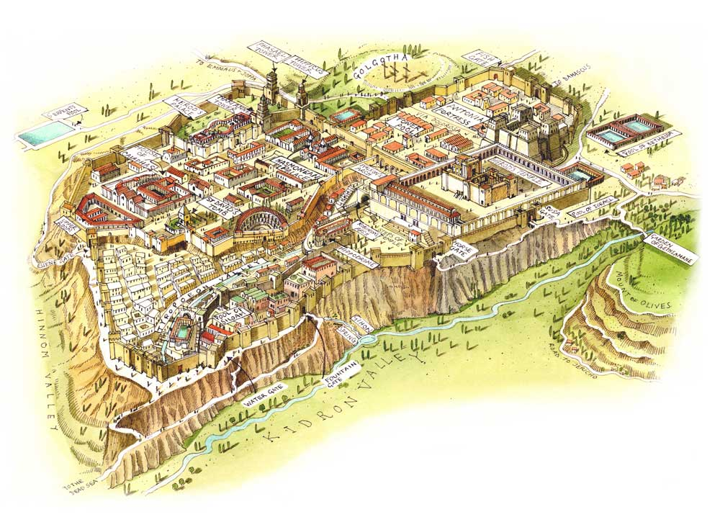
各各他?
各各他?
大祭司府
聖殿
客西馬尼園
最後的晚餐
公會
橄欖山
汲淪溪
耶穌時代的耶路撒冷
*聖經簡報站

Slide 5
一.神子被補 (18:1-14)
B.客西馬尼園
(意即「壓油之處」)
橄欖山以西，主與門徒常休息禱告之處
- 順服的象徵
人類歷史在伊甸園開始，但亞當背叛了神之後，
從此帶給人類罪性和死亡。如今在客西馬尼園，
因著主耶穌甘願順服背十架, 完成救恩，將咒詛
變成榮耀。
伊甸 = 罪、背叛
客西馬尼= 公義、順服

Slide 6
一.神子被補 (18:1-14)
C.仇敵的驚懼
(一隊羅馬兵約六百人)
1.全副出動 – 燈籠、火把、兵器、差役
2.主威嚴回答：「我就是！」
“I AM”= 神的自稱 (參出3:14)
兵丁因驚懼往後倒地，不是因敬拜而向前俯伏
主完全掌控，誰可捉拿，誰不可！

Slide 7
一.神子被補 (18:1-14)
D.彼得的鹵莽
1.「收刀入鞘吧！」
「凡動刀的必死在刀下」(太26:52)
世界的方法 vs 基督的方法
彼得只有熱心，沒有智慧，儆惡懲奸，
然而用錯武器，打錯敵人！
屬靈的武器 = 神的道
真正的敵人 = 撒旦
「人的怒氣不能成就神的義」(雅1:20)
彼得是漁夫卻成了武夫
我們會否因為正義而斫掉了別人的耳朵？

Slide 8
一.神子被補 (18:1-14)
D.彼得的鹵莽
2.主治好馬勒古的右耳 (路22:50-51)
主耶穌親身示範：愛你的仇敵，
為逼迫你的人禱告
為何主不故意把馬勒古的耳朵弄歪？
= 徹底的饒恕
獎杯之前是苦杯
3.「杯」– 受痛苦的記號
獎杯 = 經過艱苦掙扎後的得勝品
「杯」– 受刑罰的記號
(賽51:17、耶25:15-28)
主代我們受了刑罰

Slide 9
Jesus died for who He is

Slide 10
主受審的次序
亞那 (該亞法的岳父) | 晚上 | 約18:12-14
該亞法 (大祭司) (告耶穌褻瀆) | 同一晚上 | 太26:57-68 可14:53-65
公會 (定耶穌死罪) | 天一亮 | 太27:1 路22:66-71
彼拉多(送與希律因為耶穌是加利利人) | 同天清早 | 路23:1-6
希律 (查不出罪狀，送回彼拉多) | 同一天 | 路23:6-17
彼拉多 (判釘十架) | 同一天 | 四福音書
猶太法律
羅馬法律

Slide 11
E.不合法的審判
1.亞那當時被革職
因貪污被羅馬革職，由女婿該亞法代替
大祭司職位，但只是傀儡，仍掌控權力
2.沒有確實見證人
祭司長和全公會尋找假見證控告耶穌...
雖有好些人來作假見證，總得不著實據
(太26:59-60)
3.被告者不能自辯
基督沒有任人遭質，祂也要求公正
旁邊站著的一個差役用手掌打祂... 我若說的是，你為甚麼打我呢？(18:22-23)

Slide 12
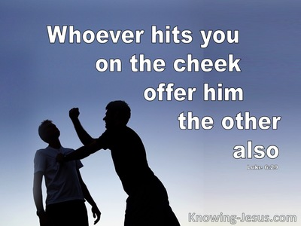
誤解！
不是亳不反抗，或故意迎上去讓人虐待，
乃是不要以惡報惡，要以善待惡！

Slide 13
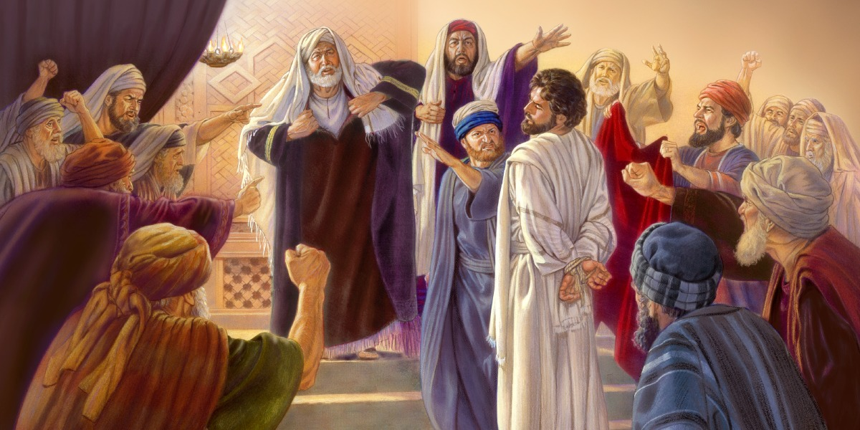
其實，羅馬人在宗教事情上也讓猶太人處決犯罪者 (例：用石頭打死司提反)，但祭司與文士自知侮告耶穌，不敢下手，故意交給羅馬政府，
這也應驗主所說自己將要怎樣死的話了(32節)
彼拉多說：「你們自己帶他去，按著你們的律法審問他吧。」猶太人說：「我們沒有殺人的權柄。」(31節)

Slide 14
二.彼得否認主 (18:15-27)
A.謊言引致謊言
彼得被問三次，在語法上首兩次期待著
一個負面答案，只有第三次才期待正面
的答覆 (那是由於彼得的口音！)
屬靈教訓：
試探要逃避，不能硬闖，彼得進入虎穴，
靠近敵人的火暖身，就給撒旦留了地步
B.悔改的眼淚
主轉過身來用什麼表情看彼得? (路22:61)

Slide 15
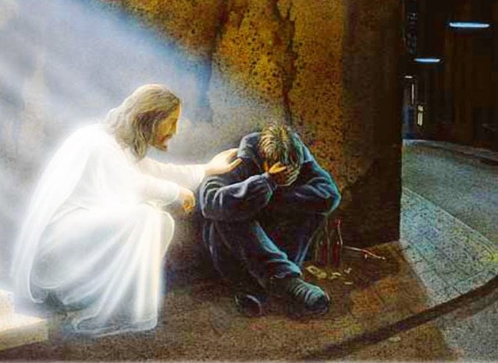
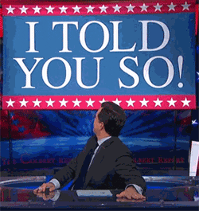
主轉過身來看彼得。
彼得便想起主對他所說的話：「今日雞叫以先，你要三次不認我。」他就出去痛哭。
(路 22:61-62)

Slide 16
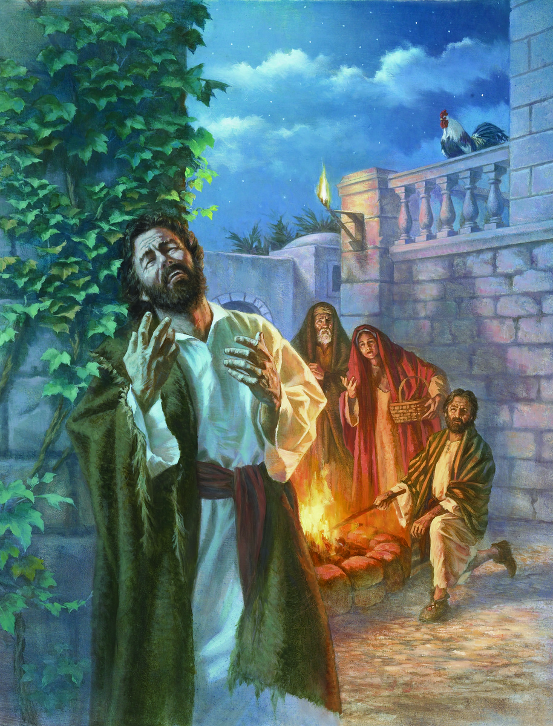
猶大只有後悔(太27:3)
彼得是痛悔(太26:75)
跌倒容易站起難
因為依著神的意思憂愁，就生出沒有後悔的懊悔來。以致得救；但世俗的憂愁是叫人死。
(林後7:10)
但我已經為你祈求，叫你不至失了信心，你回頭以後，要堅固你的弟兄 (路22:32)
猶大離開主出去「那時候是夜間」(約13:30)
彼得出去痛哭時，「立時雞就叫了(天亮)」(約18:27)

Slide 17
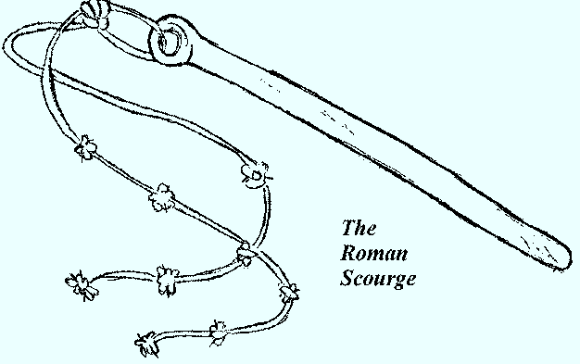
三.在彼拉多前受審 (18:28-19:16)
你是王麼？
A.我為此而生，也為此而來 (18:37)
= 聖誕的真義！
B.真理是什麼？ (18:37)
彼拉多只是問卻沒有想知
彼拉多既不曉得真理，行事為人就只能以
自己的利益、喜好和小聰明為原則。
C.侮辱耶穌
戲弄、鞭打、嘲笑、
吐唾沬、戴荊冕...
牛皮帶繫上蝴蝶形鋁片，打一
下連皮帶肉留下拉鍊般血痕

Slide 18
三.在彼拉多前受審 (18:28-19:16)
D.宣告耶穌無罪
彼拉多至少三次宣告主無罪：
路23:14，約19:4、6、路23:22
希律也認為如此：路23:15
同釘的一個罪犯也肯定：路23:41
百夫長也作見證：路23:47
因基督也曾一次為罪受苦，就是義的代替不義的 (彼前3:18)
神使那無罪的，替我們成為罪，好叫我們在他裡面成為神的義 (林後5:21)
唯主耶穌有資格作人神之間的中保 (提前2:5)

Slide 19
三.在彼拉多前受審 (18:28-19:16)
E.終被處決
彼拉多想要釋放耶穌，無奈... (約19:12)
他們的聲音就得了勝... (路23:23)
彼拉多要叫眾人喜悅... (可15:15)
彼拉多見說也無濟於事... (太27:24)
政客不問錯與對，缺德與否，他們只在乎
怎樣才會受歡迎！
Incompetent Leadership
其實不是耶穌受審，而是彼拉多被受審，
他因為良心的掙扎，在過程中進進出出
群眾中間七次之多 (18:29, 33, 38、
19:1, 4, 9, 13)
Our conscience judges us

Slide 20
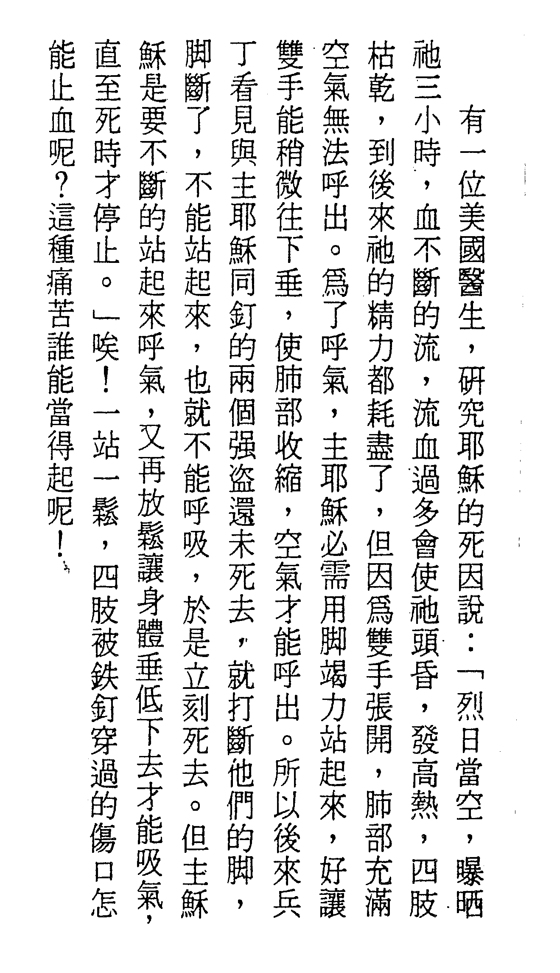
四.神子之死 (19:17-37)
A.殘酷的十字架
這種羅馬極刑只用在最下等的罪犯，使其
受劇痛緩慢地死去
清早六時公會受審
(路22:66、約18:28)
正午十二時被釘十架
(可15:33、約19:14)
下午三時斷氣
(太27:45、路23:44)
約翰使用羅馬人時間
耶

Slide 21
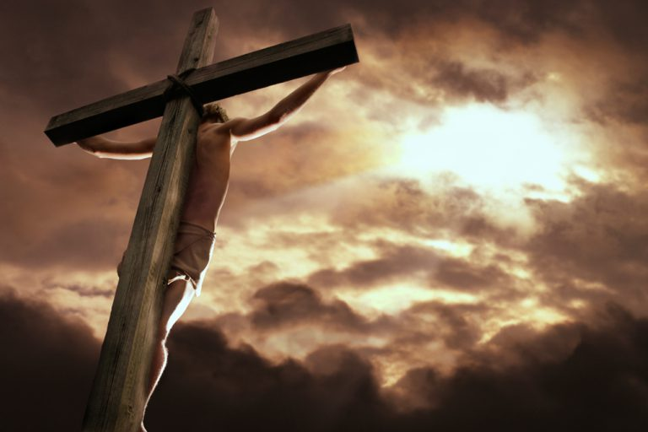
十字架原本代表被拒絕、
羞辱、痛苦... 如今因基督
卻變成「十字架，十字架，
永是我的榮耀」

Slide 22
四.神子之死 (19:17-37)
B.罪狀 – 三種語文：
希伯來
希臘
拉丁
= 宗教語言
= 哲學/科學
= 政治/法律
象徵主耶穌為全人類犧牲
C.囑咐約翰
- 盡上終極孝道
就對他母親說：「母親，看，你的兒子！」又對那門徒說：「看，你的母親！」從此，那門徒就接他到自己家裡去了 (19:26-27)
D.預言應驗
主被釘十架的情形至少有二十八處應驗了
舊約聖經 (參詩22、69，賽53)

Slide 23
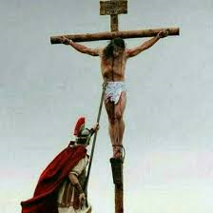
四.神子之死 (19:17-37)
E.「成了」
原文意思 = 債務付清
有人問佈道家Alexander Wooten，「我要做什麼
才得救呢？」佈道家回答：「太遲了！太遲了」
對方問：「怎麼會呢？」他回答：「因耶穌全都
替你作了！你只要相信接受」
人生結論：成功完成了使命
死亡的證實：
血和水流出 = 血漿、血清
公義、潔淨

Slide 24
五.神子被埋葬 (19:38-42)
A.新的墳墓 財主的墳墓 就近的墳墓
人還使祂與惡人同埋；誰知死的時候與財主同葬 (賽53:9)
一百斤的沒藥沉香 = 65英磅
上帝的感動？人的預備安排？
B.暗中作門徒
上帝給約瑟和尼哥底母機會公開承認信仰
解放他們的懼怕
他們要向彼拉多求耶穌的身體 (19:38)
凡在人面前不認我的，我在我天上的父面前也
必不認他 (太10:32)

Slide 25
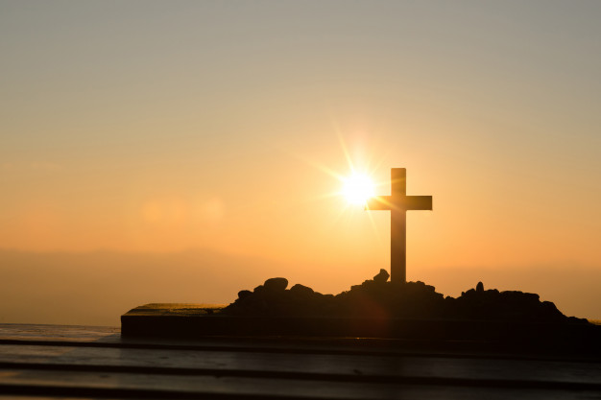
在約翰福音裡，耶穌的死有特殊的意義：
1.祂的死把人召聚起來 (10:15-18、11:49-53、
12:30-33)
2.祂的死證實了祂對世人的愛 (3:16、10:11、
13:1、15:12)
3.祂的死成為了信徒的榜樣 (12:23、13:1)
4.祂的死叫人得生命 (10:11-11、12:23-25)

